Slide 1



PMG663
Project Risk and Supply Chain Risk
Orientation Lecture
محاضرة توجيهية
Prepared by
Dr. Badur elgasim
www.midocean.ae

Slide 2

Orientation Lecture
طلابنا الاعزاء
www.midocean.ae

Slide 3
Learning Objectives
Risk Management: A Comprehensive Review ..
Modeling Risk Emergence and propagation in Buyer-Supplier-Customer Relationships
Cost-Effectiveness and Manageability Based Prioritization of Supply chain Risk Mitigation Strategies
Managing Reputational Risks in Supply Chains..
www.midocean.ae

Slide 4
Learning Objectives
Managing IT and Cyber Risks in Supply Chains.
Developing Supply Chain Risk Mitigation Strategies ...
Supply Chain Vulnerability and Disruptions Management
Design and Evaluation of Global Supply Chain Considering Disruption Risk ....
Strategic Sourcing Under Supply Disruption Risk
www.midocean.ae

Slide 5
Learning Objectives
Supply Chain Resiliency: A Review .
The Role of Resiliency in Managing Supply Chains Disruptions .
Designing Resilience into Service Supply Chains: A Conceptual Methodology
Cultivating Supply Chain Agility: Managerial Actions Derived from Established Antecedents
Critical Infrastructure Disruption and Supply Chain Risk
www.midocean.ae

Slide 6
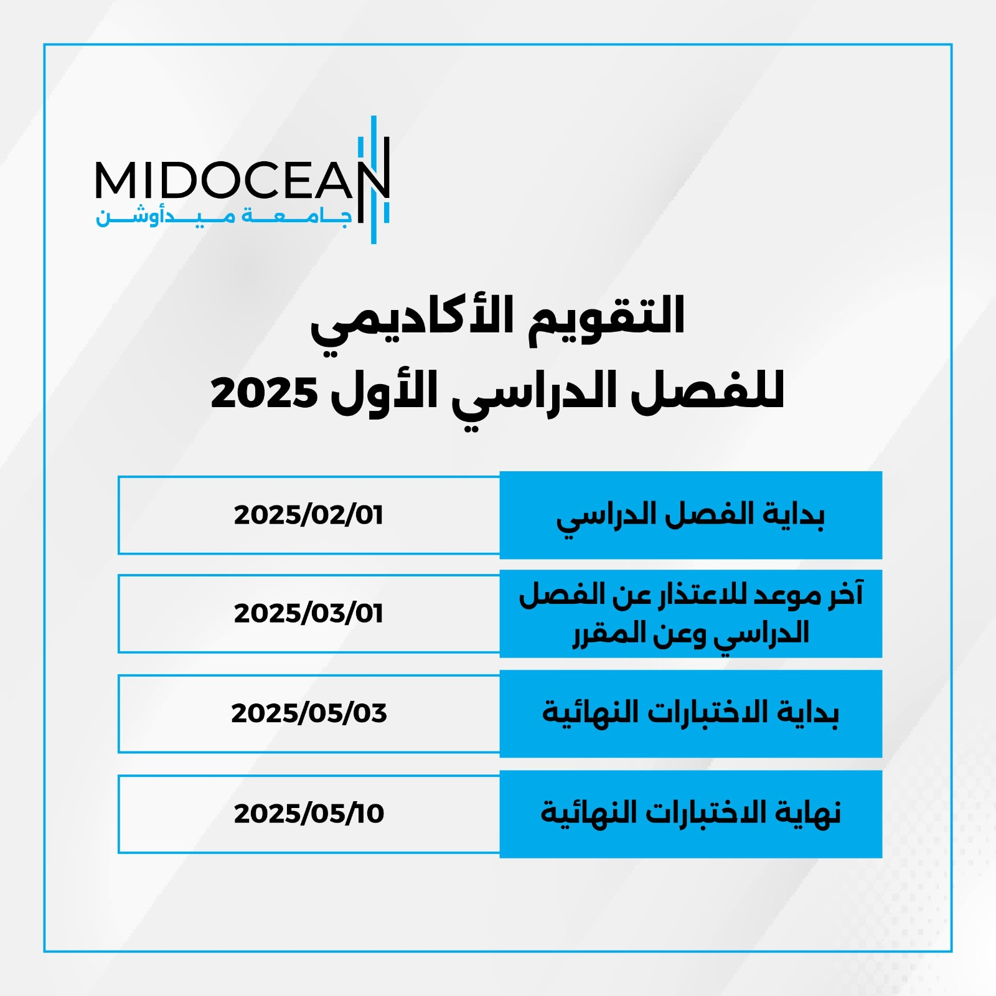
Orientation Lecture
the American culture has traditionally placed higher values on democratic than on authoritarian leadership, certain biases can be detected in the research on the effects of these leadership styles. A great deal of research is designed to prove that democracy is superior to autocracy, rather than to test that proportion.
www.midocean.ae

Slide 7
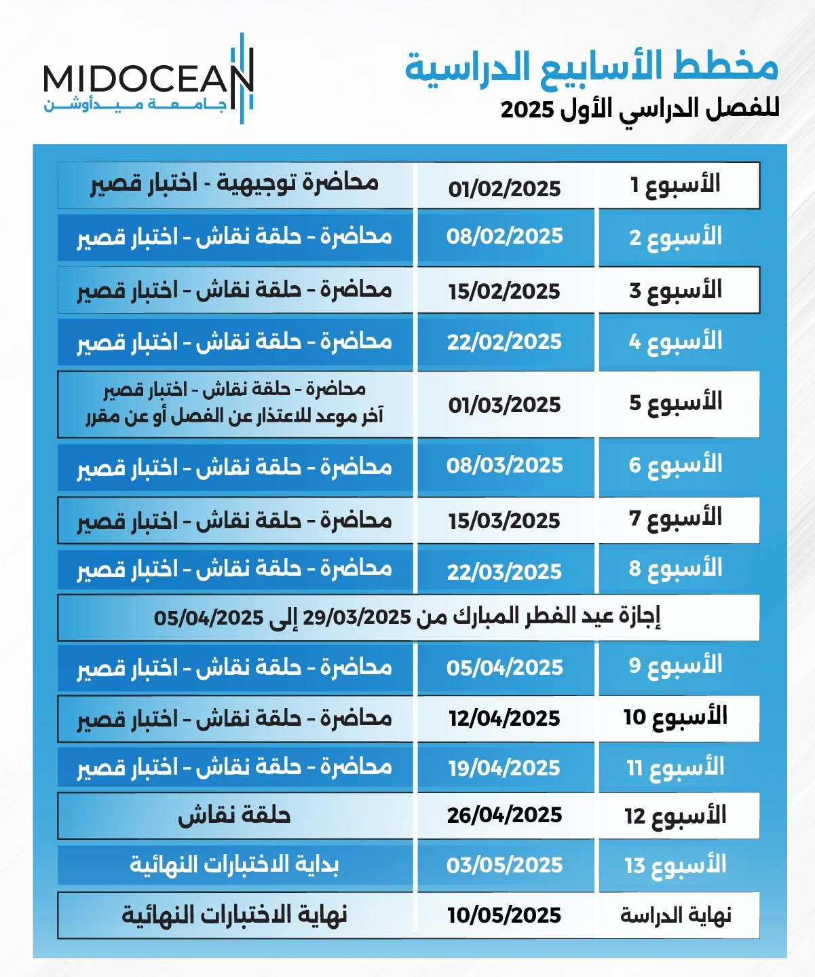
Orientation Lecture
the American culture has traditionally placed higher values on democratic than on authoritarian leadership, certain biases can be detected in the research on the effects of these leadership styles. A great deal of research is designed to prove that democracy is superior to autocracy, rather than to test that proportion.
www.midocean.ae

Slide 8

Orientation Lecture
www.midocean.ae

Slide 9

Orientation Lecture
www.midocean.ae

Slide 10
Orientation Lecture
جميع الاوقات المعلنة للمحاضرات وحلقات النقاش هي بتوقيت مكة المكرمة
--حلقات النقاش و هي حلقات أسبوعية اختيارية للطالب وغرضها مناقشة ما تم طرحه في المحاضرة المسجلة لهذا االاسبوع..
حلقة النقاش
يوم الاربعاء من كل اسبوع
من الساعة 08:30 الي 09:30 مساء بتوقيت مكة المكرمة
www.midocean.ae

Slide 11

Orientation Lecture
www.midocean.ae

Slide 12
Orientation Lecture
اللغة الاساسية في المحاضرات هي اللغة الانجليزية
الاختبارات باللغة الانجليزية مع وجود ترجمة للسؤال
www.midocean.ae

Slide 13

Orientation Lecture
www.midocean.ae

Slide 14
Orientation Lecture
سيتم الاختبار القصير علي المنصة التعليمية Moodle كل يوم سبت في تمام الساعة 10 مساء بتوقيت مكة المكرمة ويغلق في السبت الذي يليه في تمام الساعة التاسعة مساء بتوقيت مكة المكرمة.
-- أسئلة الاختبار القصير رfalse & true / Matching/ MCQ / أسئلة صوتية
-- تعد الاجابة علي الاختبار القصير بمثابة الحضور للطالب.
-- الاختبار القصير من ٨ اسئلة. -- فترة السماحية للاختبار القصير ٢٤ دقيقة.
--كلمة المرورثابتة لكل الاختبارات وهيagree
www.midocean.ae

Slide 15
Orientation Lecture
FINAL EXAMS –
الاختبار النهائي سيكون من خلال المنصة التعلمية Moodle –
أسئلة الاختبار النهائي false & true / MCQ / أسئلة صوتية
--الاختبار النهائي من ٢٠ درجة.
www.midocean.ae

Slide 16
Reference
Resources:
Supply Chain Risk Management: Advanced Tools, Models, and Developments,
by Yacob Khojasteh.
www.midocean.ae

Slide 17


Thank You

